Slide 1
УДИВИТЕЛЬНЫЙ
ТРАНСПОРТ
Выполнила: учитель начальных классов
Зеленеева Ирина Святославовна
МБОУ СОШ № 20 г.Дзержинск
Нижегородская область

Slide 2
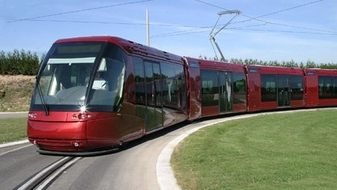
Трамвай на шинах
Трамвай, использующий один рельс в качестве направляющей.

Slide 3
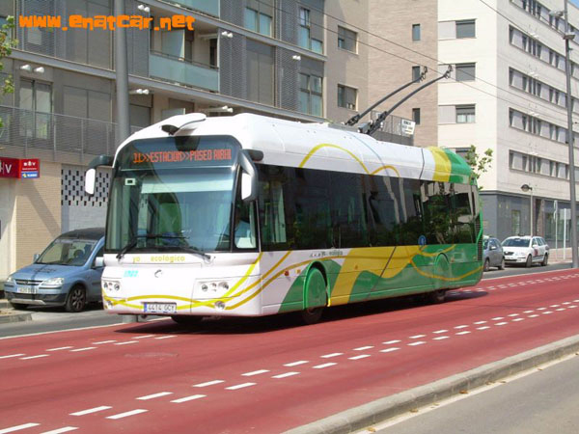
Троллейбус с "оптическим рельсом"
Троллейбусная система города Кастельон,
с оптически-направляемым троллейбусом.

Slide 4
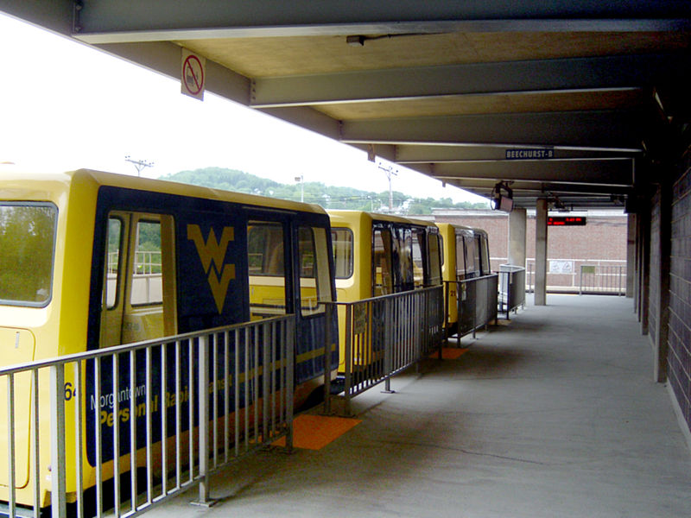
Персональный автоматический транспорт
Системы индивидуального транспорта общественного пользования для территорий с малой плотностью населения. Имеют выделенные пути и работают в режиме автоматизированного такси. Например такая система есть в аэропорту Хитроу. Ее планируют для экологического города в Абу-Даби.

Slide 5
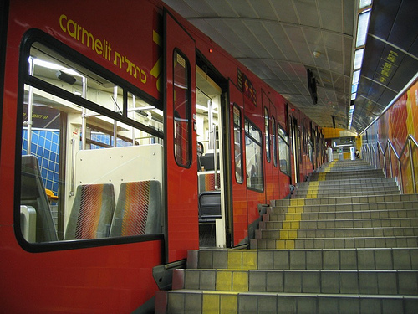
Подземный фуникулер
Кармелит - система сочетающая черты метрополитена (потому что подземная) и фуникулера (потому что выполняет функции для крутого подъема) в городе Хайфа. Самый чудной из фуникулеров.

Slide 6
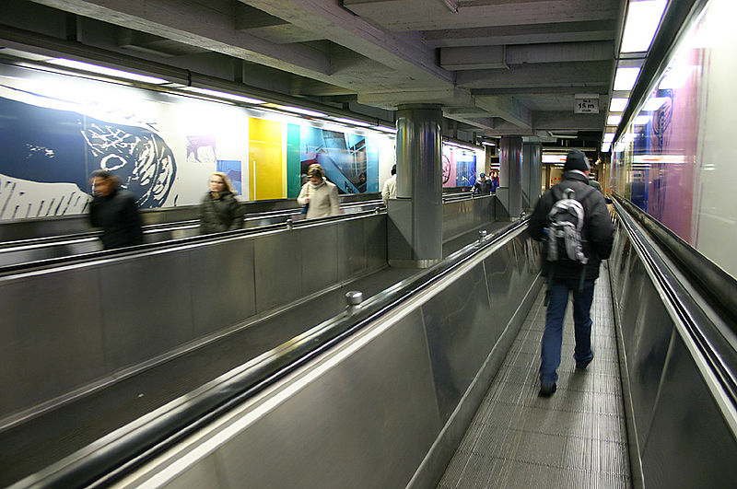
Движущийся тротуар или траволатор

Slide 7
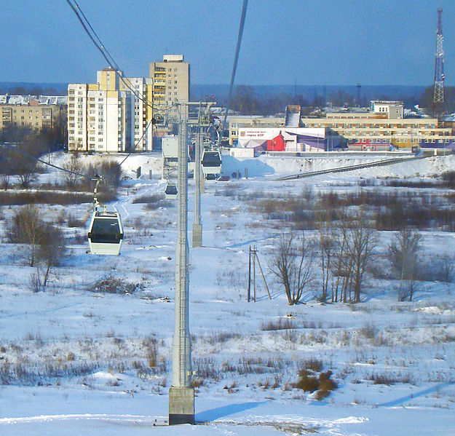
Канатная дорога
Канатная дорога обычно ассоциируется с горными лыжами, однако довольно часто бывает выступает и пригородным или даже городским транспортом. На картинке - только что построенная канатная дорога Нижний Новгород - Бор. Выполняет чисто транспортные функции.

Slide 8
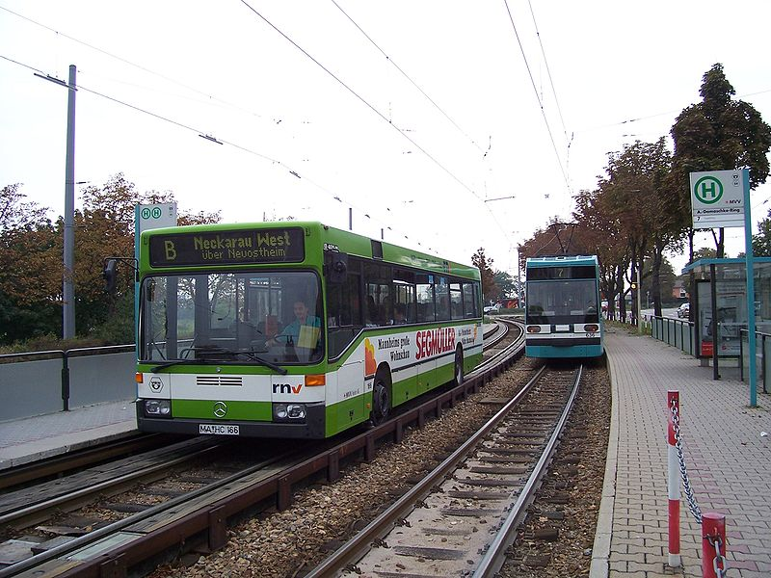
Механически-направляемый автобус

Slide 9
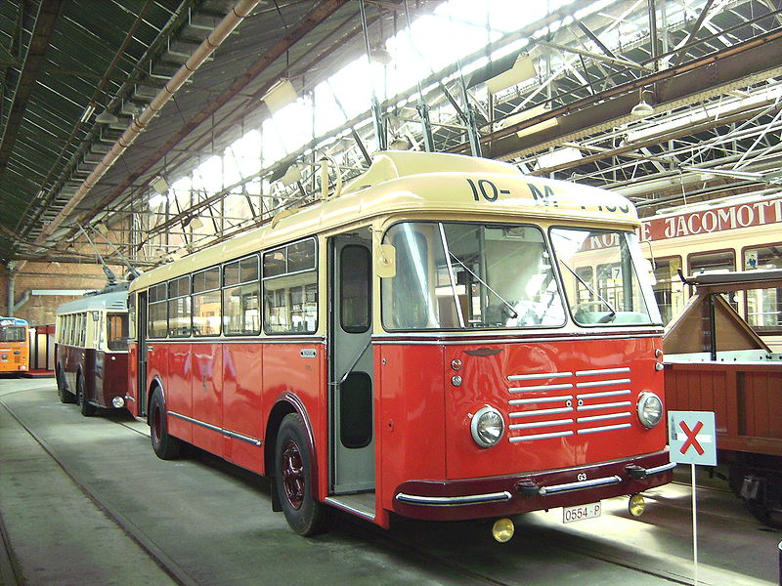
Гиробус
Особый вид троллейбуса, движущийся за счёт кинетической энергии вращающегося маховика. В настоящее время гиробусы не используются, хотя концепт гиробуса является объектом научно-технических изысканий. Первые демонстрационные поездки гиробуса (с перевозкой пассажиров) состоялись в 1950 году. В течение ещё четырёх лет демонстрационные поездки устраивались в разных городах.

Slide 10
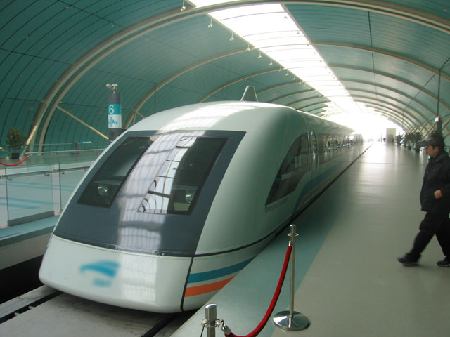
Маглев
Монорельсовый поезд с магнитной левитацией над рельсом.

Slide 11
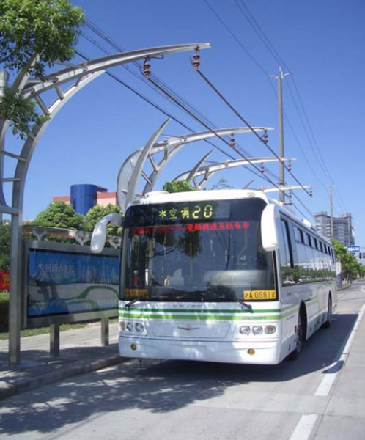
Электробус
Электробус, с подзарядкой на остановках.

Slide 12
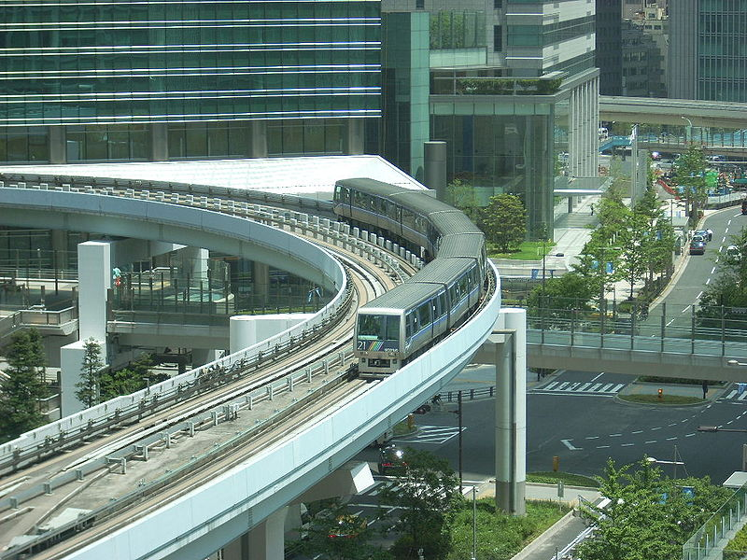
Пиплмувер.
Это целый класс систем направленных на автоматизированное перемещение пассажиров по заданному маршруту. К ним относятся и отдельные монорельсы, рельсовые системы, шинный транспорт, приводимые магнитно или оптически системы, примененные в условиях небольших пассажиропотоков не имеющих четких пиков. Ну вот например между терминалами аэропорта.

Slide 13
Использовался материал сайта:
http://mymaster.livejournal.com/

